Slide 1
A gépjárműre ható erők, súlypont mérés
Fenyvesi Dániel
Notes:
Szaller. Gépj. Din. És szerk. tana 9…18 o.

Slide 2
Gépjárműre ható erők
A közúti gépjárművekre ható erők alakulását meghatározza azok szerkezeti felépítése…
Feladataik szerint lehetnek:
Személyszállító gépjárművek: személygépkocsik (2…5 p.), mikrobuszok (<= 8 p.), autóbuszok, motorkerékpárok (1, 2 p.), oldalkocsis motorkerékpárok (1…3 p.), robogók.
Teherszállító gépjárművek: nyitott és zárt kis tehergépkocsik (<= 1.5 t.), nyitott és zárt tehergépkocsi (1.5 t. <=), önürítős (billenő) felépítményű jármű, nyerges vontatók, különleges gépjárművek.
A motor elhelyezkedése szerint: orrmotoros, farmotoros, padló alatti motoros.
Meghajtás szerint: elsőkerék-hajtású, hátsókerék hajtású, összkerékhajtású gépkocsik.
A gépjárművek osztályozhatóak futóművük, kormányművük, és fékberendezésük szerint is.

Slide 3
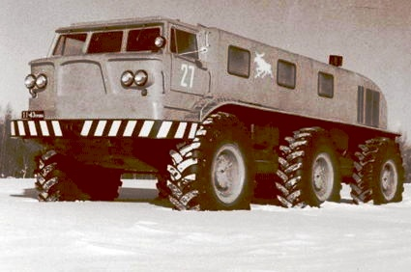
Különleges gépjármű

Slide 4
Gépjárműre ható erők
… 2 csoportja:
Külső erők: amelyekkel a környezet hat a gépjárműre (nehézségi erő, gördülési ellenállás, légellenállás, emelkedési ellenállás, kapcsolódó járműről származó erők…).
A vonóerők reakció erői: azon erők reakcióerői, amelyekkel a gépjármű hat a környezetre. Irányukat és nagyságukat a gépjármű és a környezet relatív helyzete, sebessége, valamint egyes jellemzői meghatározzák.

Slide 5
Gépjárműre ható erők
Az útfelület és a gumiabroncs között keletkező súrlódási (tapadási) erő lehetővé teszi, a gépjármű…:
Egyenletes haladó mozgását.
Gyorsítást.
Fékezést.
Kanyarodó jármű irányban tartását.
Az álló jármű helyben maradását.
Útfelület síkjában hat haladásirányban, fékezésnél ellentétes…
Kicsúszás: gumiabroncs és az útfelület között nincs meg a járműsebességhez megfelelő tapadási erő.
Felborulás: ha a tapadási erő nagy , és a súlypont magasan helyezkedik el, centrifugális erő hatására lehetséges a borulás.

Slide 6
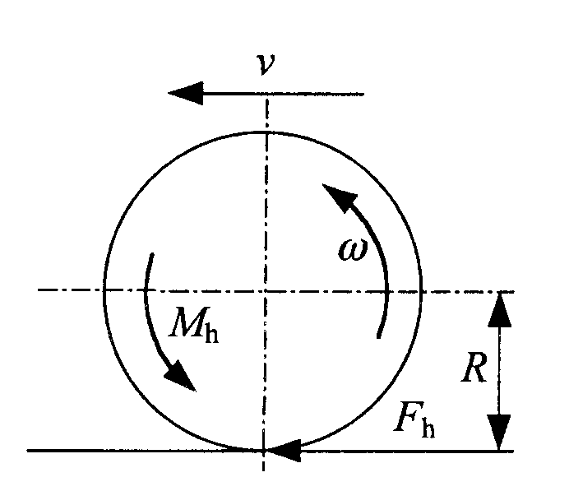
Gépjárműre ható erők
A vonóerők reakció erői: a kerék és az útfelület között ható erők.
Egyenletes haladás vagy gyorsulás esetén a kerékre ható erők:
Kerületi erő reakcióereje a vonóerő:

Slide 7
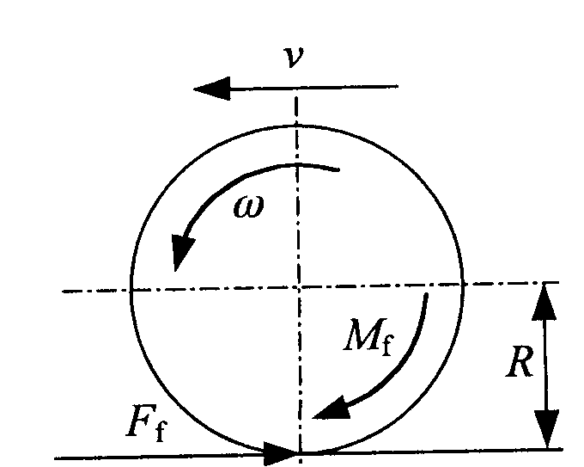
Gépjárműre ható erők
A fékezés esetén:
Ebből a fékezőerő:

Slide 8
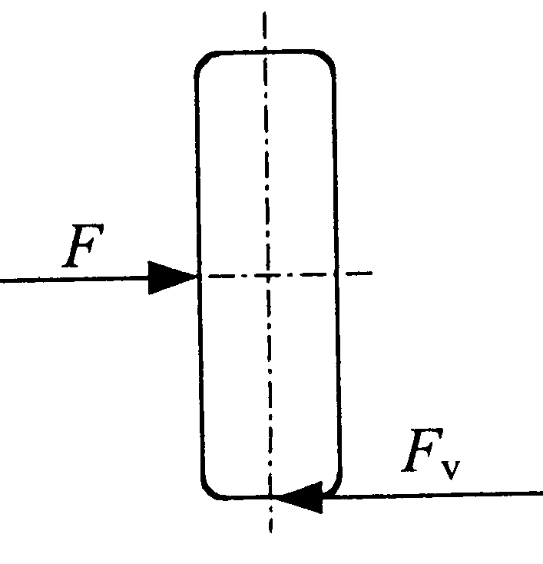
Gépjárműre ható erők
Oldalvezető erő:
Lehetővé teszi a gépjármű iránytartását, mind egyenesben mind kanyarban haladva.

Slide 9
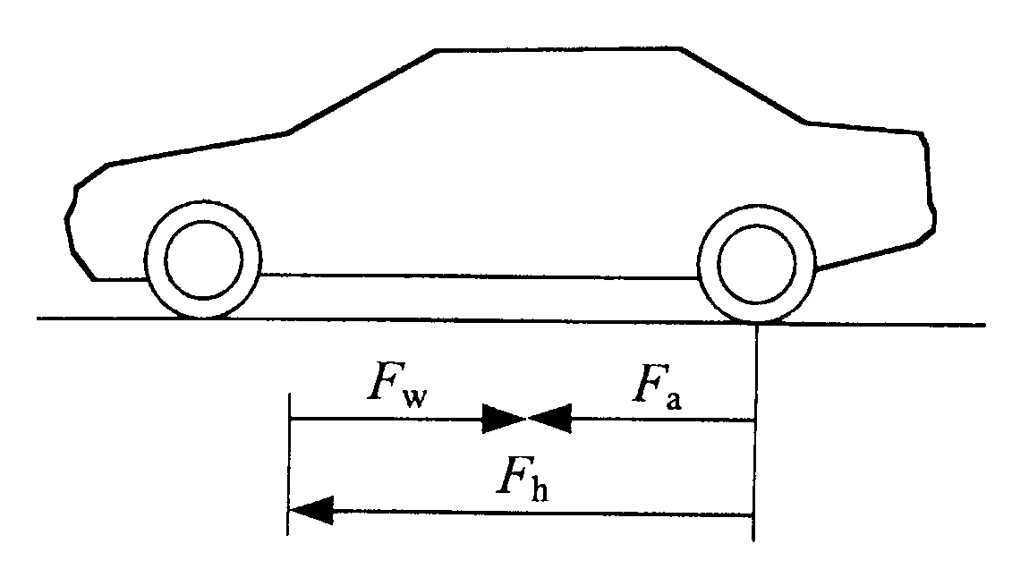
Gépjárműre ható erők
Gyorsító erő:
Aktív erők (F_{h}): a vonóerők reakcióerői amelyek változtatásával a mozgásjellemzők változtatható.
Passzív erők (menetellenállások) (F_{v}): külső erők amelyek függetlenek a vezető akaratától és a vonóerővel szemben hatnak.
A gyorsító erő:

Slide 10
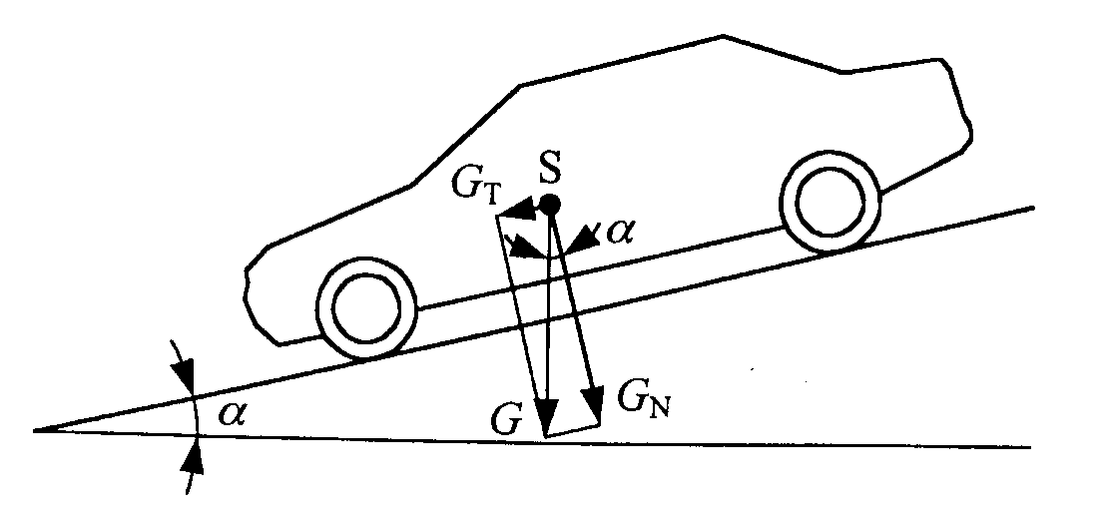
Gépjárműre ható erők
Nehézségi erő (súlyerő):
Normál erő komponens:
Tangenciális erő komponens:
Ha:

Slide 11
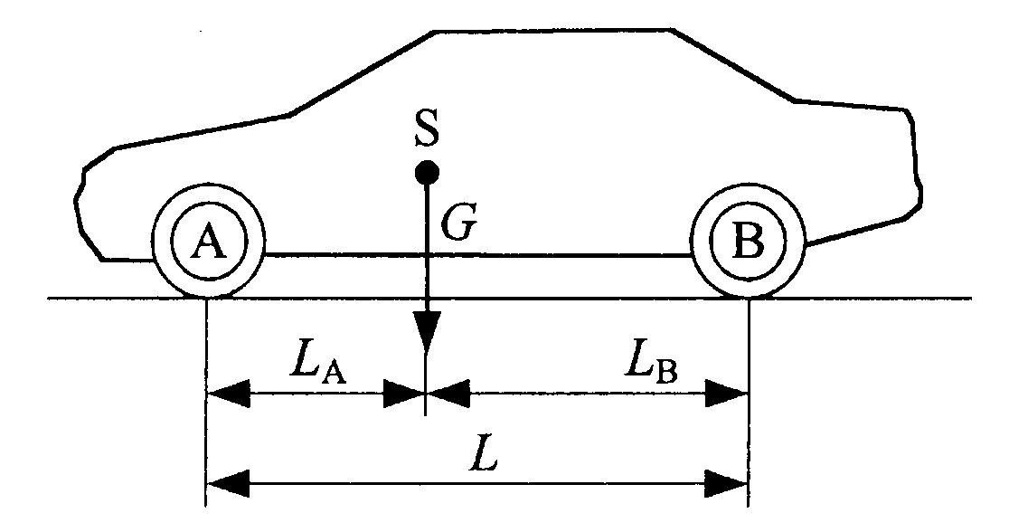
Gépjárműre ható erők
Statikus tengelyterhelések vízszintes úton:
Álló vagy egyenletes sebességgel haladó gépkocsi esetén.
Az 1. tengely terhelés:
A hátsó tengely terhelés:
Mivel a tengely terhelést méréssel határozzák meg:

Slide 12
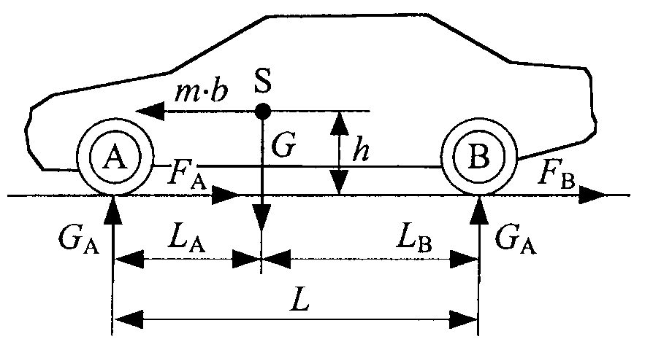
Gépjárműre ható erők
Dinamikus tengelyterhelések (fékezés):
Az ébredő tömegerő:
Az 1. tengely dinamikus terhelése:
A hátsó tengely dinamikai terhelése:

Slide 13
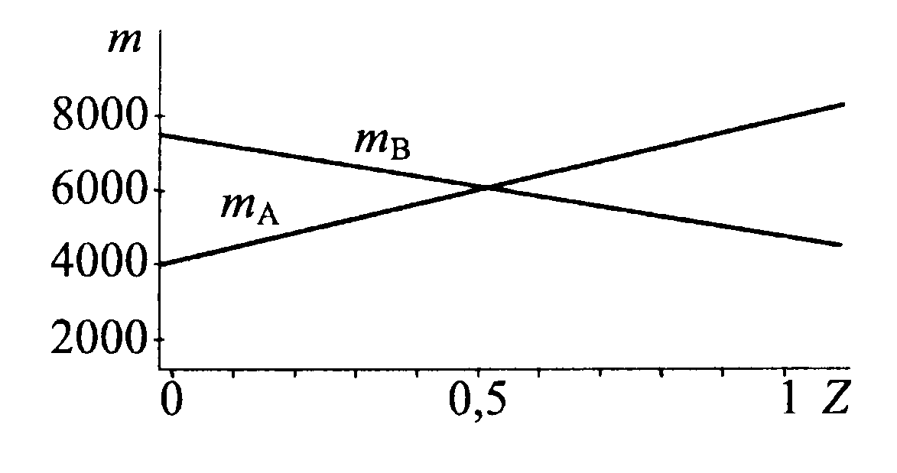
Gépjárműre ható erők
Mintapélda:
Adatok:
A gépjármű súlyereje G = 10000 N; a gépjármű tengelytávja L = 2.5 m; a súlypont távolsága a hátsó tengelytől L_{B} = 1.3 m; a súlypont magassága h = 0.8 m; a lassulás b = 1.5 m/s.
Feladat:
Mekkora lesz az 1. és a hátsó tengely terhelése?
Tengelyterhelések változása a lefékezettség függvényében:

Slide 14
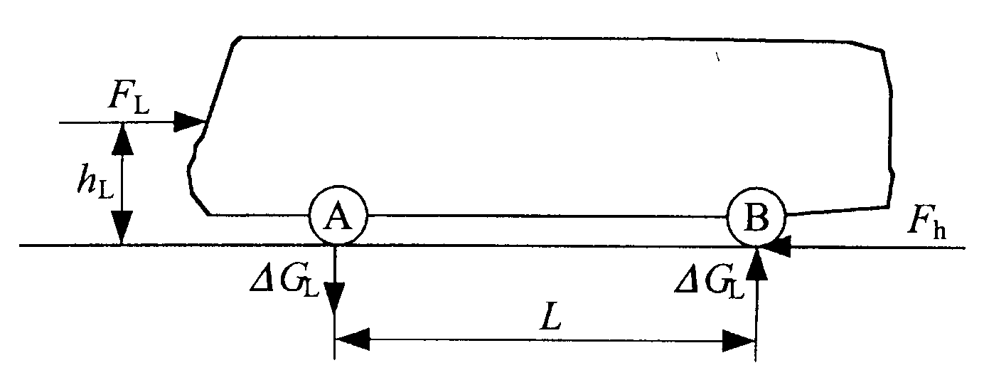
Gépjárműre ható erők
Légellenállás (F_{L}) hatása a tengelyterhelés változásra.
A nyomatéki egyensúly:
A terhelés változás:

Slide 15
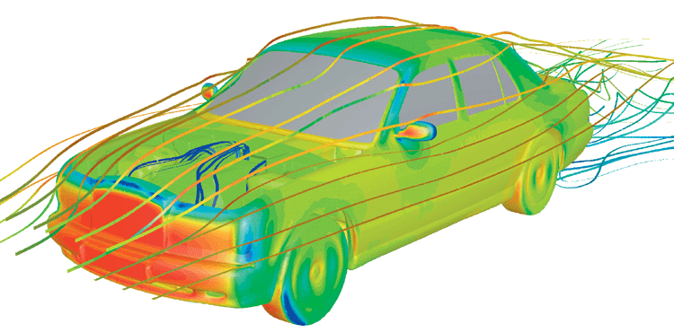
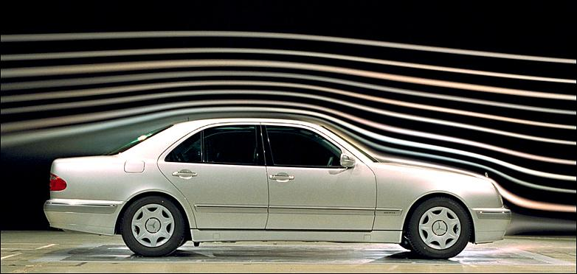
www.ara.bme.hu

Slide 16
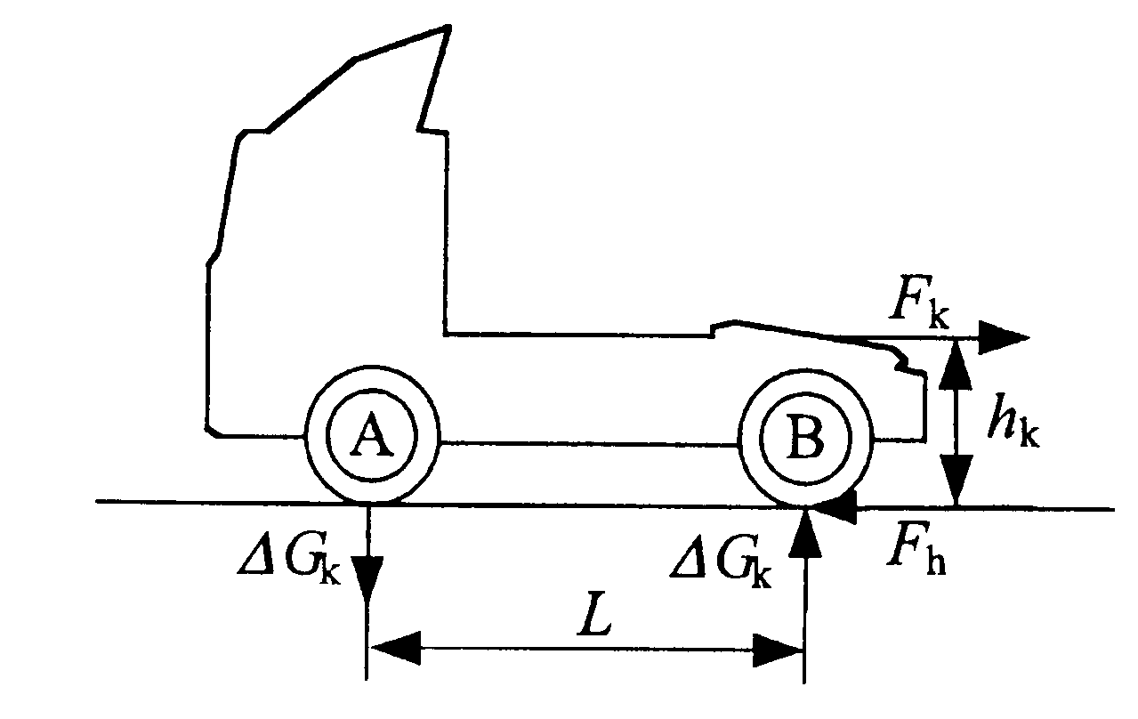
Gépjárműre ható erők
Vontatás (F_{k}) hatása a tengelyterhelés változásra.
Tengelyterhelések:

Slide 17
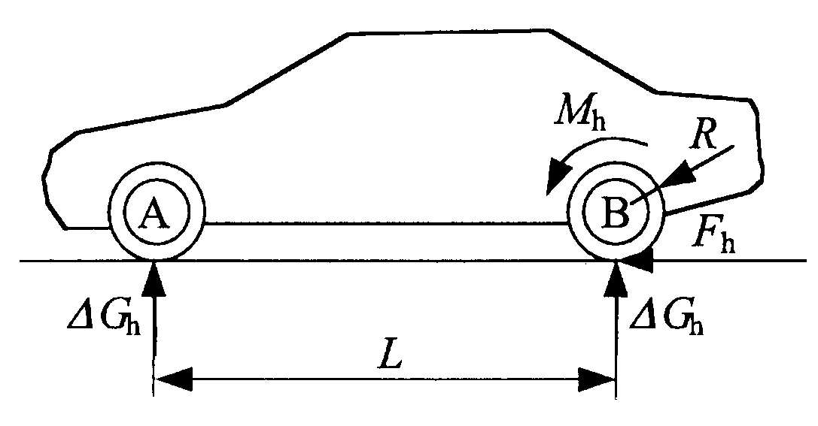
Gépjárműre ható erők
Induláskor vagy gyorsításkor...
A nyomatéki egyensúly:
A terhelés változás:

Slide 18
Gépjárműre ható erők
Mintapélda:
Adatok:
A pótkocsi vonóerő szükséglete: Fk = 38000 N; a vonóhorog magassága: hk = 0.7 m; a vontatott jármű összsúlya: G = 80000 N; a vontatott jármű tengelytávja: L = 3 m; a vontató jármű súlypontjának távolsága az A 1. tengelytől: LA = 1.4 m.
Feladat:
Határozzuk meg a B hátsó tengely és az A első tengely terhelését vontatmánnyal?

Slide 19
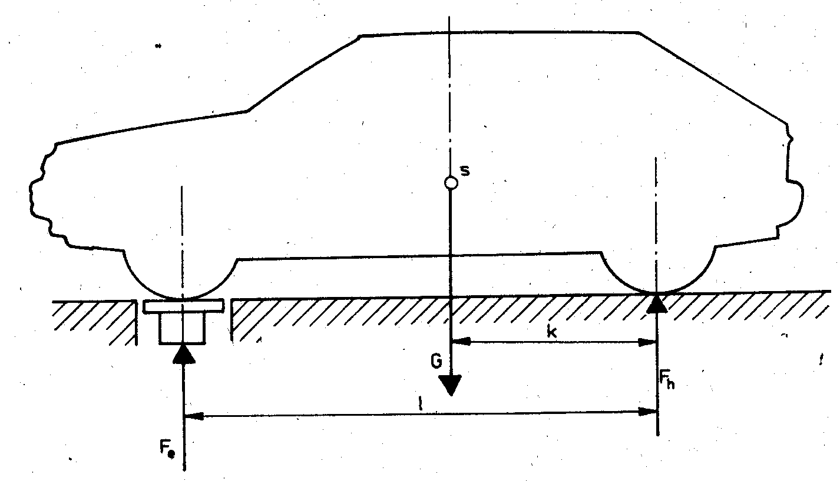
Gépjárműre súlypont mérés
Súlypont hosszirányú helyzetének mérése hídmérleggel:
A nyomatéki tétel alapján:
A súlypont távolsága a hátsó tengelytől:

Slide 20
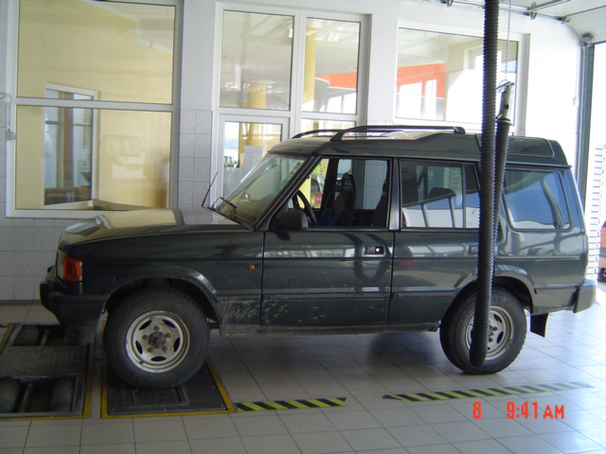
Osvald F.

Slide 21
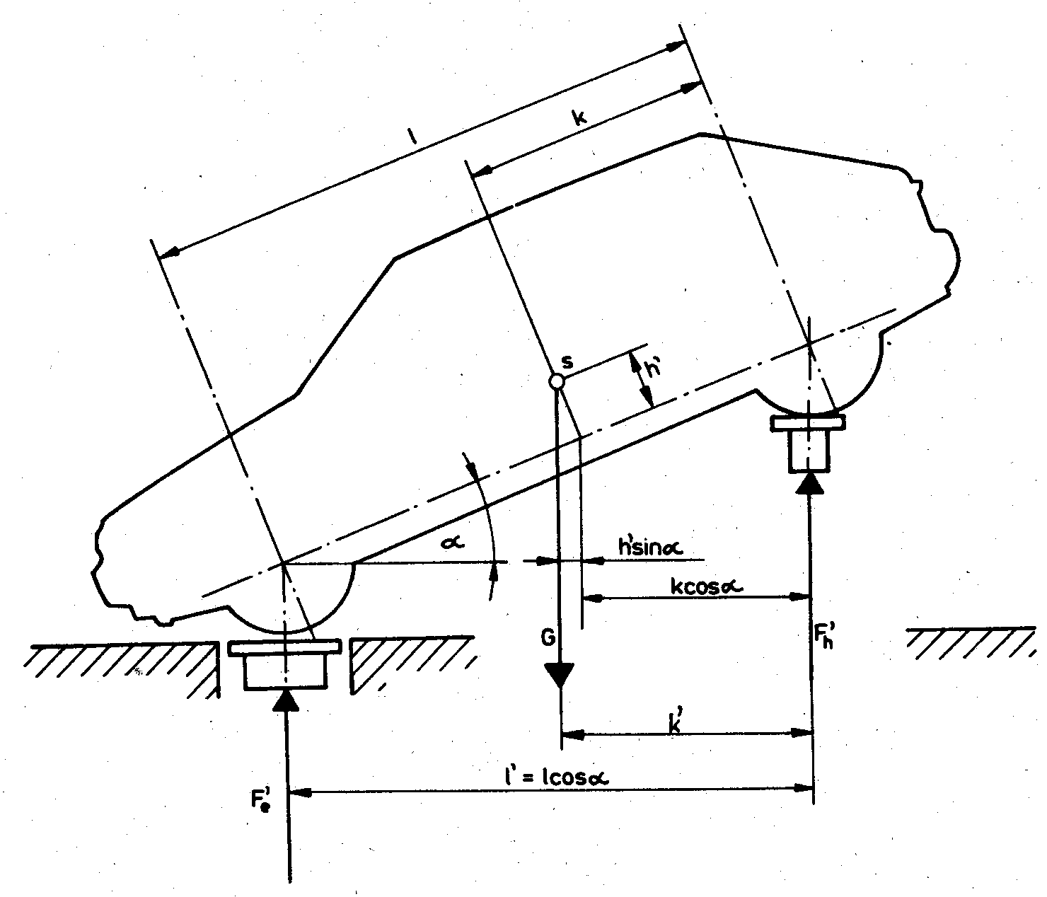
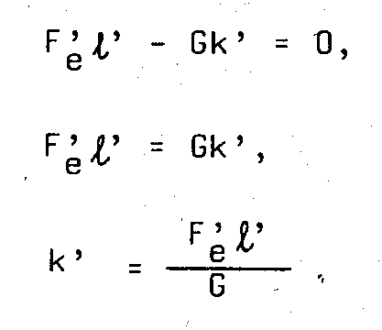
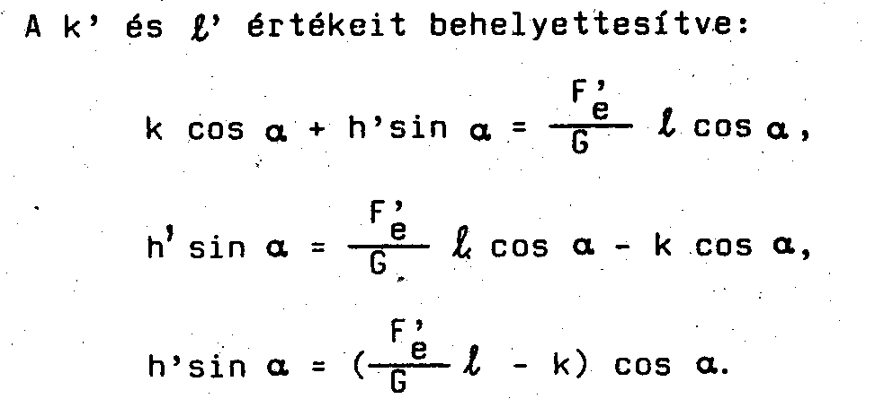
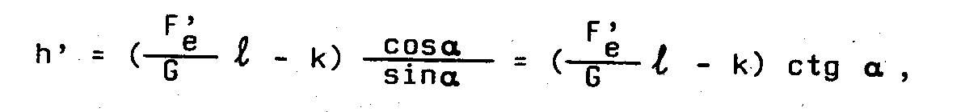
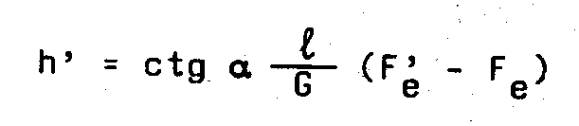
Gépjárműre súlypont mérés
Súlypont magassági helyzetének
meghatározása:
A nyomatéki tétel alapján:

Slide 22
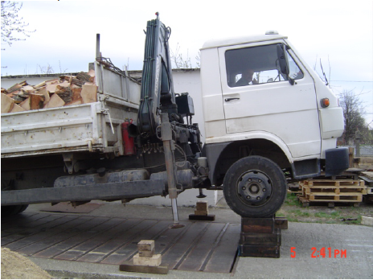
Osvald F.

Slide 23
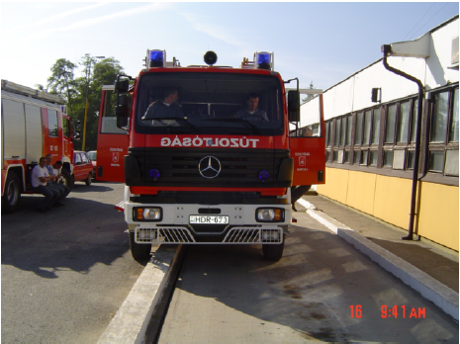
Keresztirányú súlypont mérés…

Slide 24
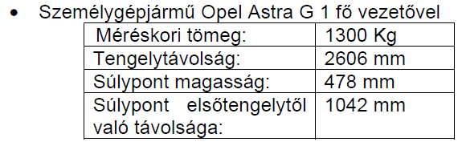
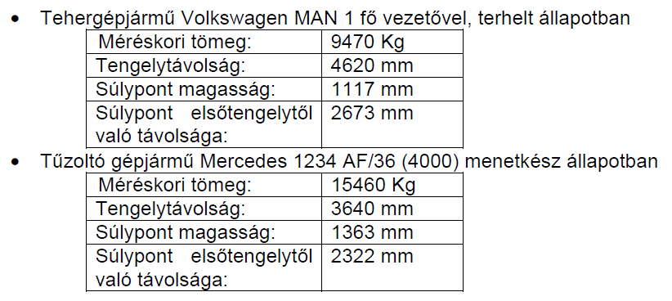
Gépjárműre súlypont mérés
Vizsgált járműtípusok súlypont jellemzői:
Forrás: Osvald F.

